Slide 1
目次
3.2 微視的側面
3.2.1 二準位系
3.2.2 摂動
02/15

Slide 2









光子と電子の相互作用
光子エネルギーが$ℏω=E_{ex}−E_{g}$を満たすとき
光子と電子は相互作用を起こす
$$E_{ex}$$
$$ℏω$$
$$ℏω$$
$$ℏω$$
$$ℏω$$
$$ℏω$$
$$ℏω$$
$$E_{g}$$
03/15

Slide 3




光子と電子の相互作用
光子が基底状態の電子を伴う原子に衝突したとき
光のエネルギーで電子は励起状態に遷移→光子のエネルギーを吸収
$$E_{ex}$$
$$ℏω$$
$$ℏω$$
$$E_{g}$$
03/15

Slide 4


光子と電子の相互作用
光子が励起状態の電子を伴う原子に衝突したとき
光から誘発されて電子は基底状態に遷移→光子による誘導放出
$$E_{ex}$$
$$ℏω$$
$$ℏω$$
$$ℏω$$
$$ℏω$$
$$E_{g}$$
03/15

Slide 5

光子と電子の相互作用？
電子が励起状態から基底状態へと勝手に戻るとき
ゼロ点振動による遷移の誘発→ゼロ点振動による自然放出
$$E_{ex}$$
$$ℏω$$
$$ℏω$$
$$E_{g}$$
03/15

Slide 6
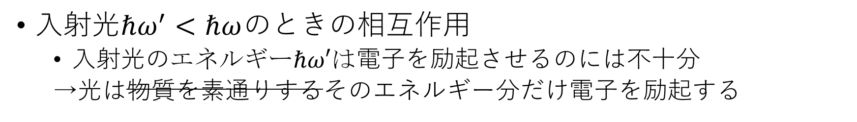


光子と電子の相互作用
入射光$ℏω^{′}<ℏω$のときの相互作用
入射光の$エネルギーℏω′は$電子を励起させるのには不十分
→光は物質を素通りするそのエネルギー分だけ電子を励起する
$$E_{ex}$$
$$ℏω$$
$$ℏω′$$
$$ℏω′$$
$$E_{g}$$
03/15

Slide 7
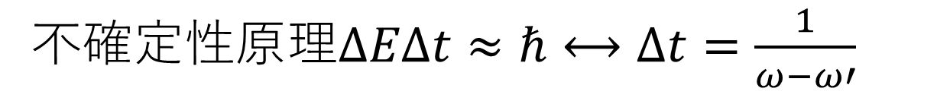
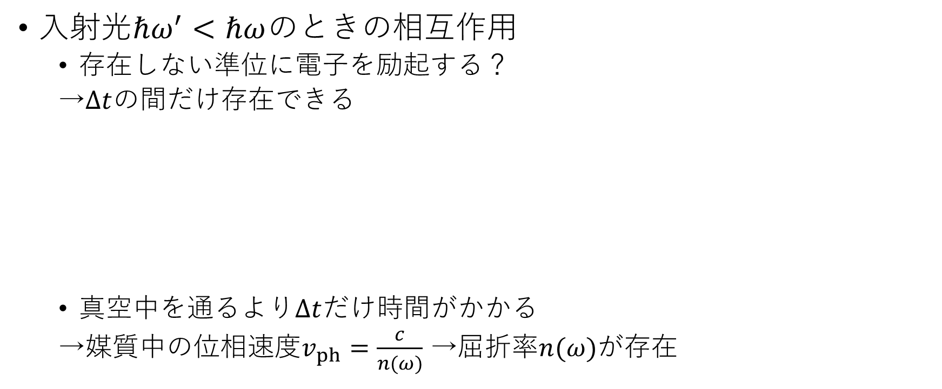
光子と電子の相互作用
入射光$ℏω^{′}<ℏω$のときの相互作用
存在しない準位に電子を励起する？
→$Δt$の間だけ存在できる
真空中を通るより$Δt$だけ時間がかかる
→媒質中の位相速度$v_{ph}=\frac{c}{n(ω)}$ →屈折率$n(ω)$が存在
不確定性原理$ΔEΔt≈ℏ⟷Δt=\frac{1}{ω−ω′}$
03/15

Slide 8






入射光の散乱
コヒーレントな入射光の散乱
散乱光は等方性
→$λ≫d$のとき入射光と同じ方向以外は打ち消しあう
入射光が非コヒーレント、原子密度が薄い、あるいは…
$$dsinθ=λ$$
$$ℏω′$$
$$ℏω′$$
$$ℏω′$$
$$ℏω′$$
03/15

Slide 9




光子と格子振動の相互作用
格子振動が存在
入射光は格子振動と相互作用
→出射光のエネルギー$ℏω_{R}$は格子振動の分だけ増減
→$ℏω_{R}=ℏω±ℏΩ_{ph}$
光学フォノン
→ラマン散乱
ストークス放出
反ストークス放出
$$ℏω′$$
$$ℏω′$$
$$ℏΩ_{ph}$$
03/15

Slide 10

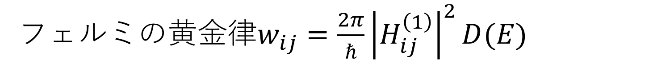
光子による摂動
光子が入射される→電子が基底状態$i$から励起状態$j$へ遷移
→この確率(遷移確率$w_{ij}$)を求めたい
初期条件$\left\{\begin{aligned}a_{i}\left(0\right)&=1 \\ a_{n≠i}\left(0\right)&=0\end{aligned}\right.$ $a_{i}(t)$:状態$iで$ある確率
フェルミの黄金律$w_{ij}=\frac{2π}{ℏ}{\left|H_{ij}^{\left(1\right)}\right|}^{2}D(E)$

Slide 11

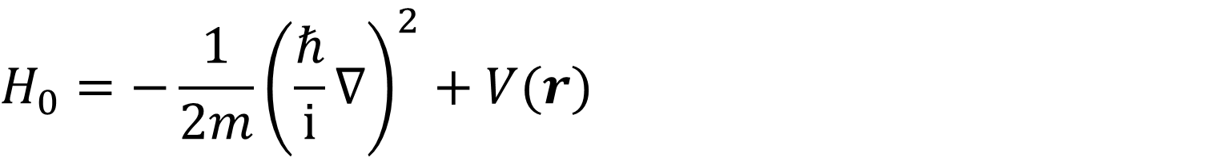
光子による摂動
まず定常状態のハミルトニアン$H_{0}$を考える
運動量 →$p$
静電ポテンシャル →$V(r)$
$$H_{0}=−\frac{1}{2m}{\left(\frac{ℏ}{i}∇\right)}^{2}+V(r)$$

Slide 12


光子による摂動
光子が入射される→運動量が変化
運動量 →$p=p−eA$
光子による摂動 →$A=A_{0}e^{i(kr−ωt)}$
$$H=−\frac{1}{2m}{\left(\frac{ℏ}{i}∇−eA_{0}e^{i\left(kr−ωt\right)}\right)}^{2}+V\left(r\right) \\ =H_{0}−\frac{e}{m}⋅\frac{ℏ}{i}∇A_{0}e^{i\left(kr−ωt\right)}+\frac{e^{2}}{2m}{{(A}_{0}e^{i\left(kr−ωt\right)})}^{2}$$

Slide 13
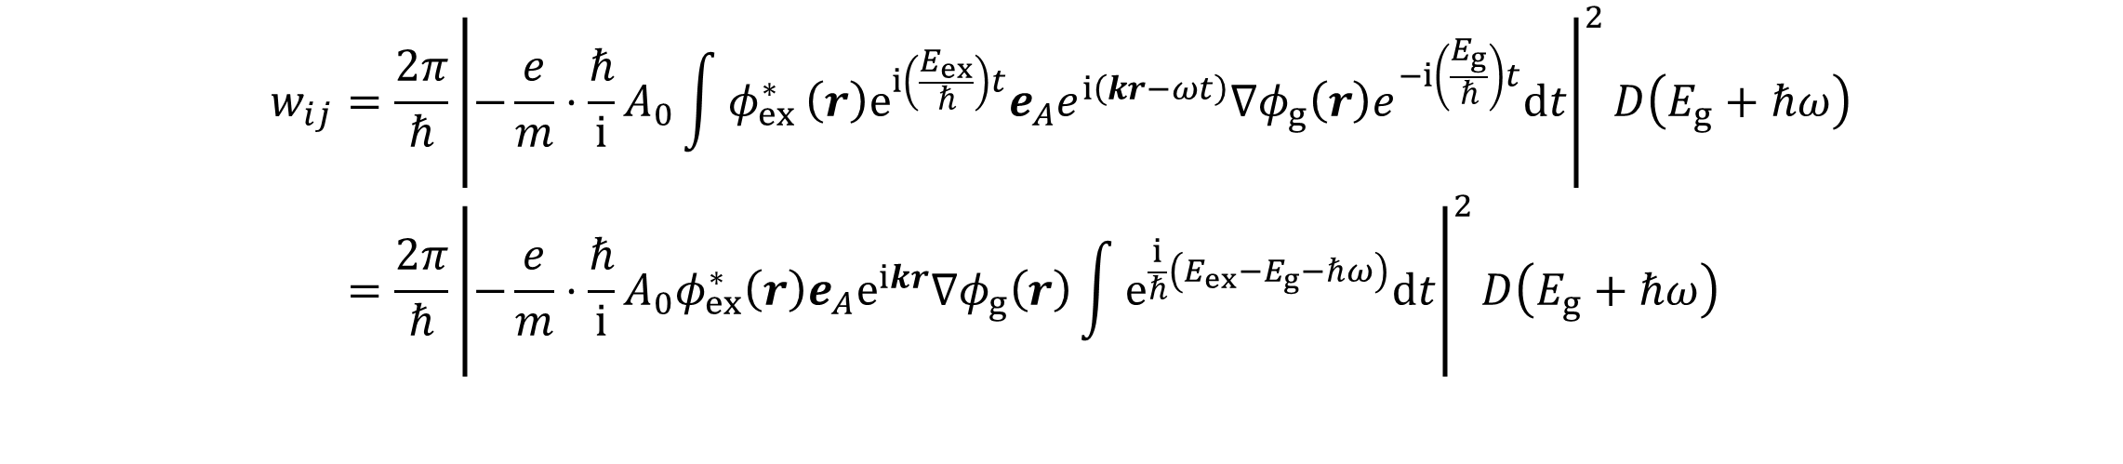

光子による摂動
摂動項$H^{(1)}$による遷移確率
$A_{0}=A_{0}e_{A}$として
$$w_{ij}=\frac{2π}{ℏ}{\left|−\frac{e}{m}⋅\frac{ℏ}{i}A_{0}\int{φ_{ex}^{∗}}\left(r\right)e^{i\left(\frac{E_{ex}}{ℏ}\right)t}e_{A}e^{i\left(kr−ωt\right)}∇φ_{g}\left(r\right)e^{−i\left(\frac{E_{g}}{ℏ}\right)t}dt\right|}^{2}D\left(E_{g}+ℏω\right) \\ =\frac{2π}{ℏ}{\left|−\frac{e}{m}⋅\frac{ℏ}{i}A_{0}φ_{ex}^{∗}\left(r\right)e_{A}e^{ikr}∇φ_{g}\left(r\right)\int{e^{\frac{i}{ℏ}\left(E_{ex}−E_{g}−ℏω\right)}dt}\right|}^{2}D\left(E_{g}+ℏω\right)$$

Slide 14
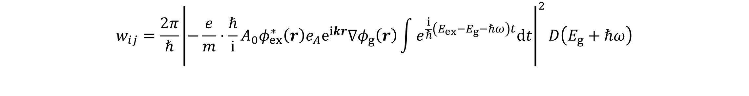

光子による摂動
エネルギー保存則
時間を含む項の値が関係
→積分範囲が$0\sim ∞$のとき$\int{e^{\frac{i}{ℏ}\left(E_{ex}−E_{g}−ℏω\right)t}dt}= \left\{\begin{aligned}∞{ (E}_{ex}−E_{g}−ℏω=0) \\ 0 {(E}_{ex}−E_{g}−ℏω<0)\end{aligned}\right.$
→ $\int{e^{\frac{i}{ℏ}\left(E_{ex}−E_{g}−ℏω\right)t}dt}$はデルタ関数
これからは${ E}_{ex}−E_{g}−ℏω=0$を満たすときのみを考える
$$w_{ij}=\frac{2π}{ℏ}{\left|−\frac{e}{m}⋅\frac{ℏ}{i}A_{0}φ_{ex}^{∗}\left(r\right)e_{A}e^{ikr}∇φ_{g}\left(r\right)\int{e^{\frac{i}{ℏ}\left(E_{ex}−E_{g}−ℏω\right)t}dt}\right|}^{2}D\left(E_{g}+ℏω\right)$$

Slide 15

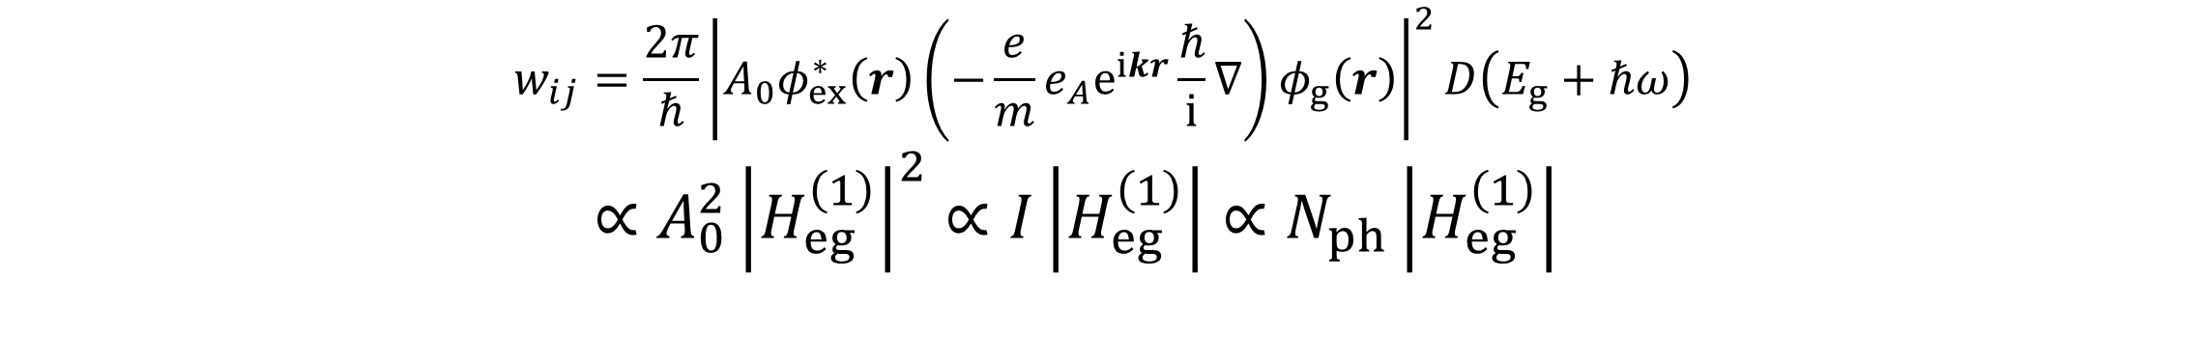
光子による摂動
$H^{(1)}$の時間を含まない項
$φ_{ex}^{∗}\left(r\right)\left({−\frac{e}{m}e}_{A}e^{ikr}\frac{ℏ}{i}∇\right)φ_{g}\left(r\right)∝H_{eg}^{(1)}$
→遷移確率$w_{ij}$は$A_{0}^{2}$と${\left|H_{eg}^{\left(1\right)}\right|}^{2}$ に比例
→光強度$I$、光子密度$N_{ph}$に比例
$$w_{ij}=\frac{2π}{ℏ}{\left|A_{0}φ_{ex}^{∗}\left(r\right)\left({−\frac{e}{m}e}_{A}e^{ikr}\frac{ℏ}{i}∇\right)φ_{g}\left(r\right)\right|}^{2}D\left(E_{g}+ℏω\right) \\ ∝{A_{0}^{2}\left|H_{eg}^{\left(1\right)}\right|}^{2}∝I\left|H_{eg}^{\left(1\right)}\right|∝N_{ph}\left|H_{eg}^{\left(1\right)}\right|$$

Slide 16
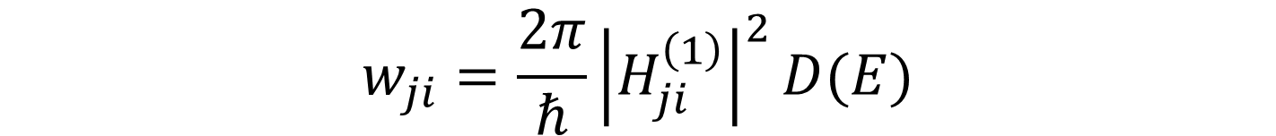
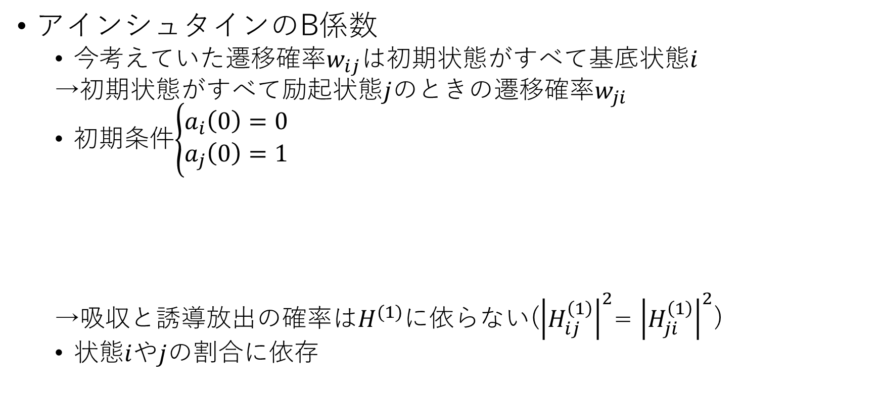
休憩はじまり
アインシュタインのB係数
今考えていた遷移確率$w_{ij}$は初期状態がすべて基底状態$i$
→初期状態がすべて励起状態$j$のときの遷移確率$w_{ji}$
初期条件$\left\{\begin{aligned}a_{i}\left(0\right)&=0 \\ a_{j}\left(0\right)&=1\end{aligned}\right.$
→吸収と誘導放出の確率は$H^{(1)}$に依らない(${\left|H_{ij}^{\left(1\right)}\right|}^{2}$= ${\left|H_{ji}^{\left(1\right)}\right|}^{2}$)
状態$i$や$j$の割合に依存
$$w_{ji}=\frac{2π}{ℏ}{\left|H_{ji}^{\left(1\right)}\right|}^{2}D(E)$$

Slide 17
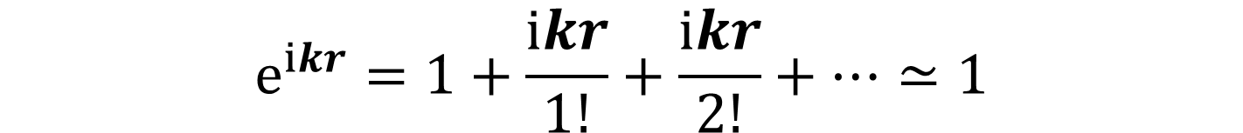
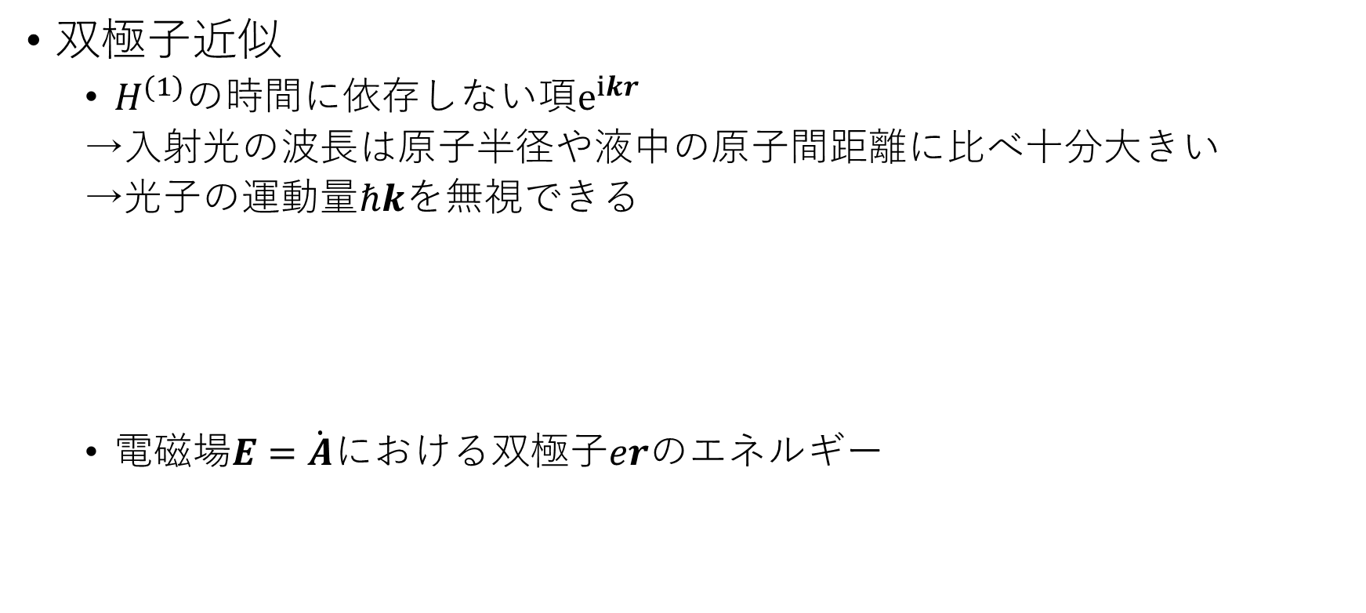
休憩おわり
双極子近似
$H^{(1)}$の時間に依存しない項$e^{ikr}$
→入射光の波長は原子半径や液中の原子間距離に比べ十分大きい
→光子の運動量$ℏk$を無視できる
電磁場$E=\dot{A}$における双極子$er$のエネルギー
$$e^{ikr}=1+\frac{ikr}{1!}+\frac{ikr}{2!}+…≃1$$
$$er⋅E=H^{(1)}$$

Slide 18
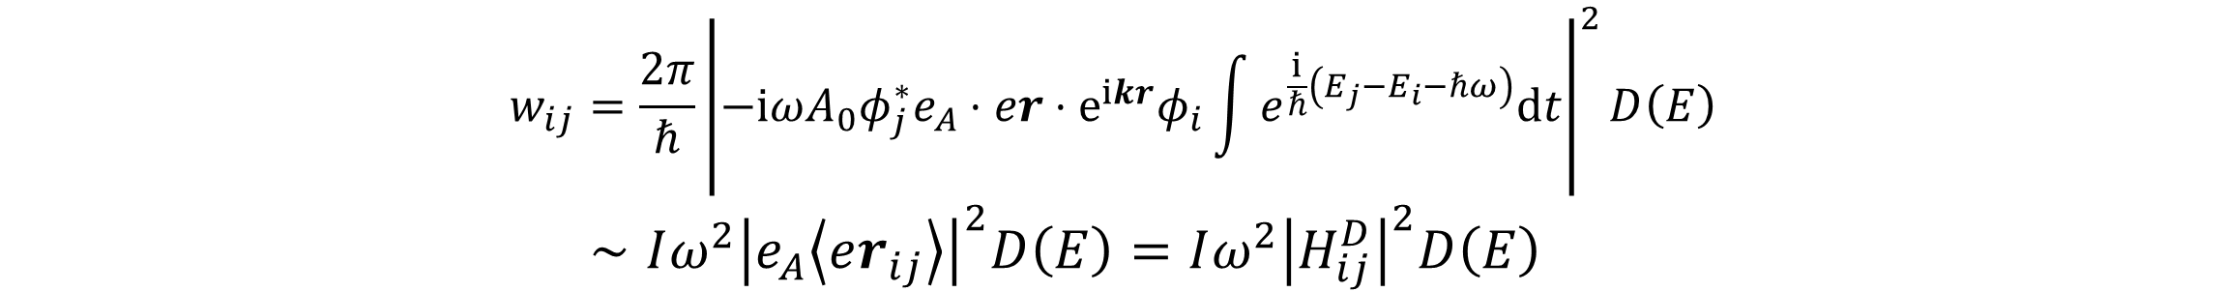
双極子近似
遷移確率の導出
双極子を用いたハミルトニアンの摂動項
→遷移確率は
$$H^{(1)}=er⋅E=er⋅\dot{A}=\left(−iω\right)A_{0}e^{i\left(kr−ωt\right)}$$
$$w_{ij}=\frac{2π}{ℏ}{\left|−iωA_{0}φ_{j}^{∗}e_{A}⋅{er⋅e}^{ikr}φ_{i}\int{e^{\frac{i}{ℏ}\left(E_{j}−E_{i}−ℏω\right)}dt}\right|}^{2}D\left(E\right) \\ ∼Iω^{2}{\left|e_{A}\left\langle er_{ij}\right\rangle \right|}^{2}D\left(E\right)=Iω^{2}{\left|H_{ij}^{D}\right|}^{2}D\left(E\right)$$

Slide 19
相互作用の割合
光子密度の時間変化率
吸収 →光子密度減(光子密度依存性あり)
誘導放出 →光子密度増(光子密度依存性あり)
自然放出 →光子密度増(光子密度依存性なし)
→光子密度の時間変化率はこれらの足し合わせ
$$\frac{∂N_{ph}}{∂t}=−N_{A}α_{g}N_{ph}{\left|H_{g→e}^{D}\right|}^{2}+N_{A}\left(1−α_{g}\right)N_{ph}{\left|H_{e→g}^{D}\right|}^{2}+N_{A}\left(1−α_{g}\right){\left|H_{e→g}^{D}\right|}^{2}$$

Slide 20

相互作用の割合
光子密度の時間変化率
式を少し変形して
吸収と誘導放出は状態の割合$α_{g}$に依存$⟷{\left|H_{g→e}^{D}\right|}^{2}={\left|H_{e→g}^{D}\right|}^{2}={\left|H_{}^{D}\right|}^{2}$
→光子密度に依存する項と依存しない項に分ける
$$\frac{∂N_{ph}}{∂t}=−N_{A}α_{g}N_{ph}{\left|H_{g→e}^{D}\right|}^{2}+N_{A}\left(1−α_{g}\right)\left(1+N_{ph}\right){\left|H_{e→g}^{D}\right|}^{2}$$
$$\frac{1}{{\left|H^{D}\right|}^{2}}\frac{∂N_{ph}}{∂t}={N_{ph}⋅N}_{A}(2−α_{g})+N_{A}\left(1−α_{g}\right)$$

